Slide 1
Interferenze Lte 800 MHz
Un impianto a norma e il servizio Helpinterferenze come soluzione al problema
2 febbraio 2016
Smart Building Roadshow

Slide 2
Frequenze per sistemi LTE
    Le frequenze di operatività dei segnali LTE insistono su tre bande distinte:
800 MHz
1800 MHz
2600 MHz
    Le frequenze per l’ LTE a 800 MHz coesistono con quelle del digitale terrestre.

Slide 3
La banda 800
    Dal 1 gennaio 2013 la transizione alla televisione digitale terrestre ha reso disponibili le frequenze in banda 800 MHz (canali 61-69), che verranno gradualmente utilizzate su gran parte del territorio nazionale dai sistemi mobili LTE (Long Term Evolution).
470-862 MHz (CH 21-69)
TELEVISIONE ANALOGICA
470-790 MHz (CH 21-60)
TELEVISIONE DIGITALE
791-862 MHz
4G LTE (800 MHz)
    Le frequenze per i sistemi LTE rientrano nell’intervallo di operatività degli impianti domestici per la ricezione televisiva comunemente diffusi.

Slide 4

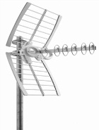

Antenne UHF in V banda
Ricezione “indesiderata” del segnale LTE
    Gli impianti degli utenti possono subire interferenze da parte delle stazioni radio-base LTE
    livelli di emissione più bassi rispetto alle stazioni DTT, ma
    normalmente posizionate più vicine delle abitazioni
DTT
svariati Km
LTE
centinaia di metri
(800 MHz)

Slide 5


Intensità “utile” del segnale e qualità finale percepita
Intensità “utile” del segnale
Assenza di segnale
Qualità video/audio
perfetta
Squadrettamento,
blocco immagine
Schermo blu

Slide 6
Interferenza da LTE o no?
Fattori da considerare
L’effetto finale per l’utente di una interferenza da LTE non è dissimile da quello che può essere provocato da altri problemi di ricezione che possono interessare l’impianto dell’utente.
Una interferenza da LTE (escludendo i terminali di utente) può essere conseguenza solo della presenza di una stazione radio-base in banda 800 MHz attiva nelle “vicinanze” e quindi può impattare l’impianto di utente solo a partire da un determinato momento (data di accensione dell’impianto).
Normalmente l’interferenza da LTE non colpisce la banda III VHF. Il vedere o non vedere Rai1, Rai2 e Rai3 (trasmessi su quasi tutto il territorio nazionale in VHF) può essere discriminante.

Slide 7


Strumenti a disposizione degli utenti
Gli utenti che subiscono malfunzionamenti a causa delle interferenze generate dai sistemi LTE hanno diritto ad un intervento di ripristino delle funzionalità, purché in regola con il pagamento del canone RAI.
Per la segnalazione dei problemi sono messi a disposizione degli utenti:
Portale web Numero verde
(solo informazioni al momento)
Può richiedere assistenza:
l’utente privato che usufruisce di un impianto di ricezione privato
l’amministratore di condominio o l’incaricato di uno stabile con meno di 5 unità abitative in caso di un impianto centralizzato

Slide 8
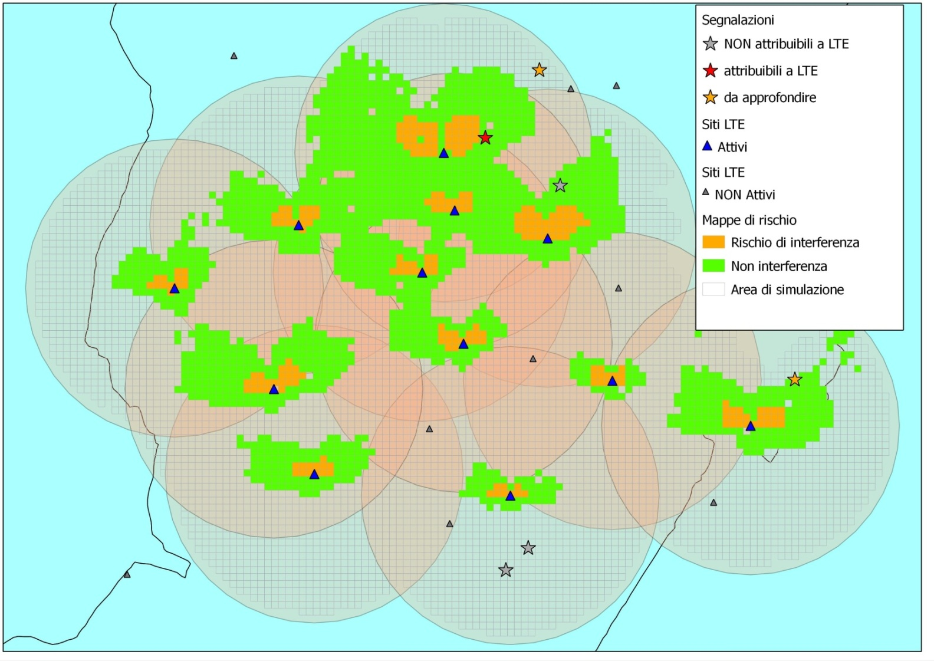
Mitigazione delle interferenze tra i segnali LTE e DTT
Come vengono attivati gli interventi: Mappe di rischio

Slide 9
Distribuzione dei ticket sul base regionale

Slide 10
Qualche statistica sugli esiti degli interventi

Slide 11
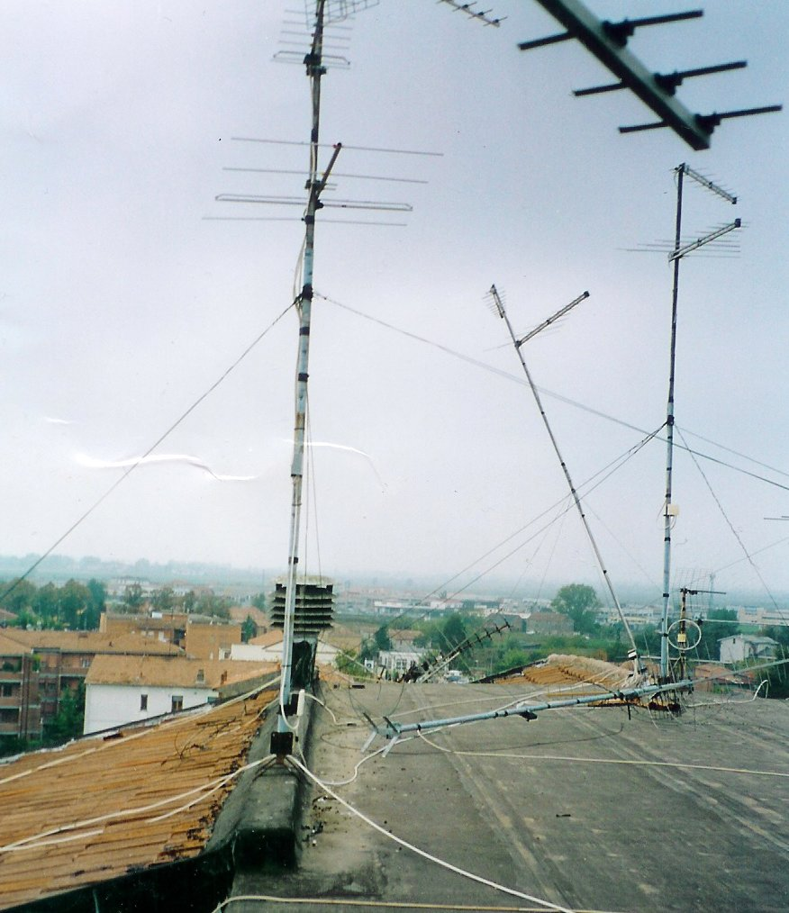
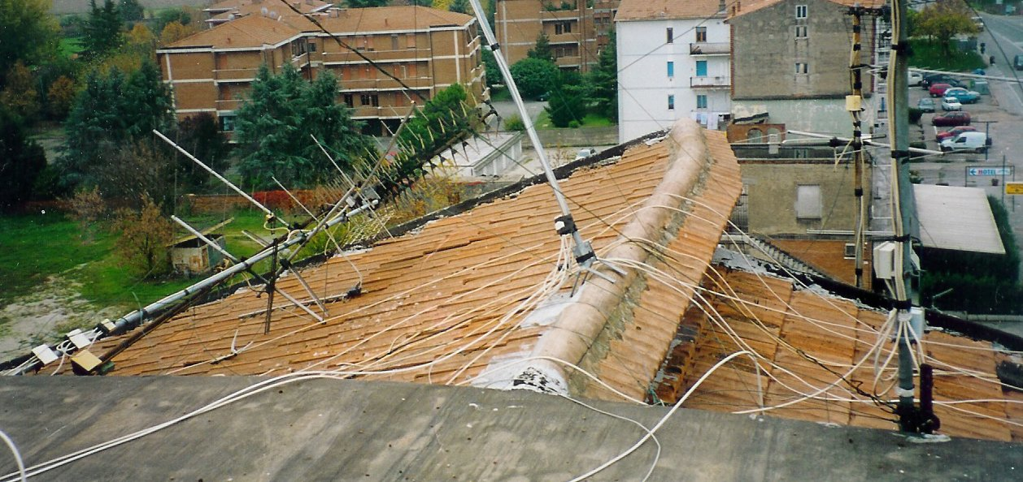
5% di interventi non risolutivi: perché ?
    Perché gli antennisti che escono per fare gli interventi trovano sui tetti, antenne assenti o divelte, cavi corrosi e giunzioni approssimative

Slide 12
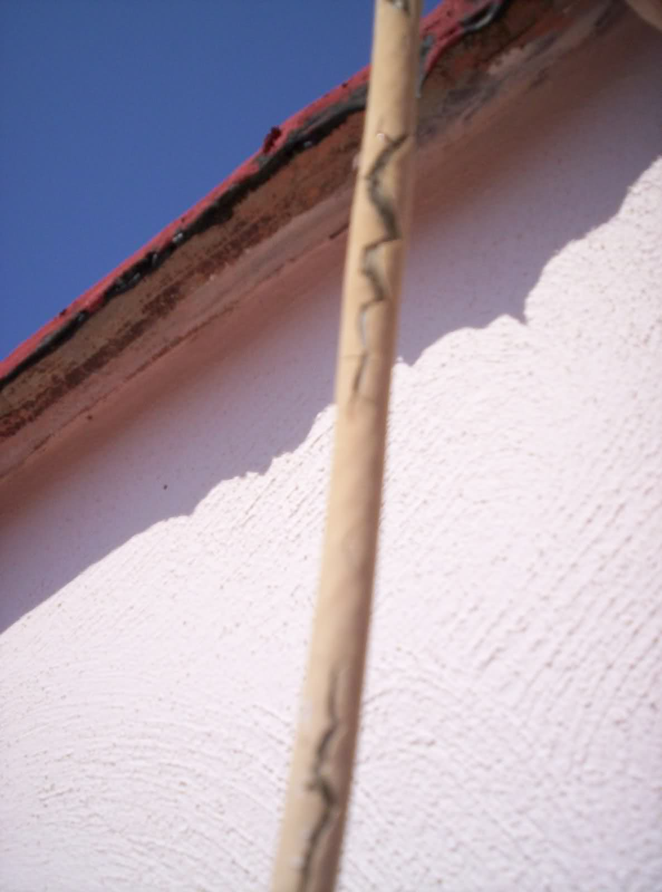
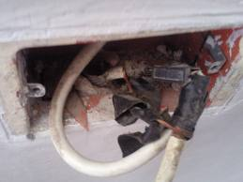
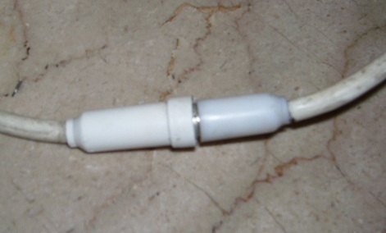
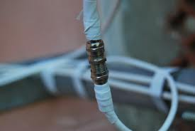
Cavi e connettori cattiva schermatura, corrosione, vetustà ….
NO
~OK
Ottimale
(connettore tipo “F”)

Slide 13
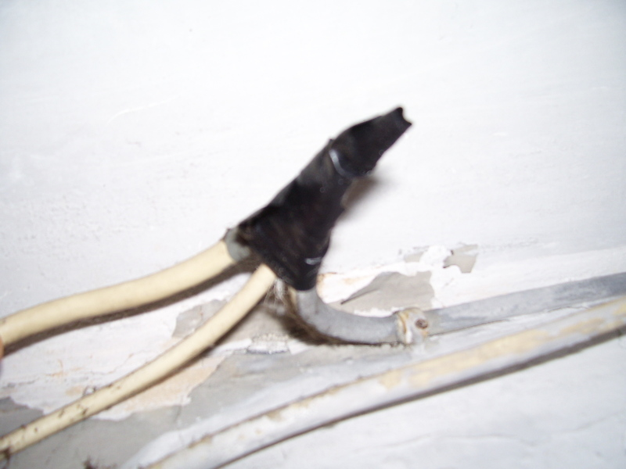
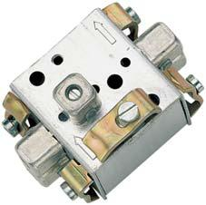
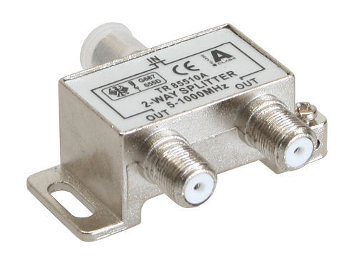
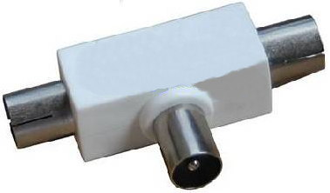
Partitori (splitter) e derivatori cattiva schermatura, corrosione, vetustà …
NO
~OK
~OK
Ottimale

Slide 14
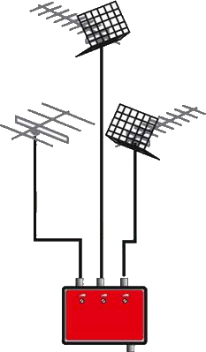
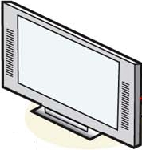

Ricezione segnale DTT (1/2)
Fenomeni indesiderati da segnale LTE e non sugli impianti TV
    Gli impianti di ricezione domestica TV possono subire fenomeni di degradazione del segnale DTT in diversi punti della catena.
DTT
Antenna UHF
con ricezione Ch 61-69 (V banda)
Antenna UHF
Antenna VHF
Antenna UHF
LTE
Cavi e connettori
Miscelatore/
Amplificatore/
Centralina
Derivatori/Partitori
(Amplificatori/Alimentatori)
Amplificatori
Distribuzione segnale TV
Ricevitori
Prese TV

Slide 15
Ricezione segnale DTT (2/2)
L’impianto a norma (L. 186/68, DM 37/08, DM 22/01/2013)
    Risulta quindi evidente che laddove il servizio Helpinterferenze non risulti sufficiente alla risoluzione dei problemi legati alle interferenze Lte l’alternativa resta la messa a punto del sistema di ricezione televisiva secondo le norme vigenti.
    L’oggetto degli interventi che seguiranno saranno un ottimo spunto da cui partire per la revisione di questi impianti

Slide 16
Grazie per l’attenzione.
30 settembre 2013
Corso formativo delegati regionali Adiconsum

